Slide 1
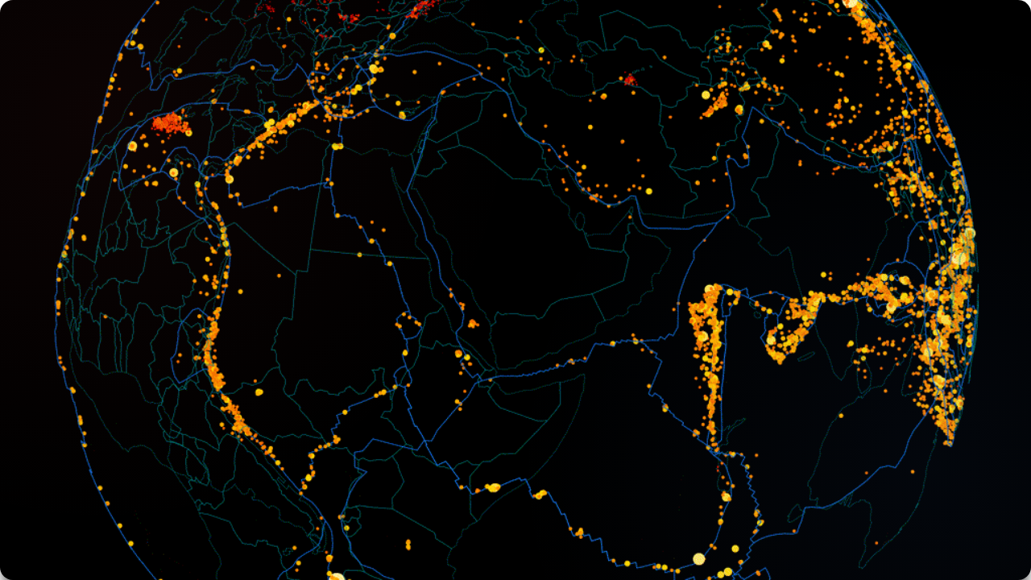

Sistema de Monitorización Sísmica
Análisis en Tiempo Real a Escala Global con Big Data

Slide 2

"
"En la era del Big Data, el verdadero valor no reside en las herramientas, sino en explotar fuentes relevantes para generar conocimiento útil en tiempo real."
EL RETO TECNOLÓGICO

Slide 3



Objetivos del Proyecto
Análisis en Tiempo Real: Procesamiento inmediato de flujos de datos sísmicos mundiales.
Arquitectura Orientada a Eventos: Diseño robusto desacoplado para alta escalabilidad.
Métricas Clave (KPIs): Definición de indicadores para la detección de eventos críticos.
Visualización Interactiva: Cuadro de mando claro para la toma de decisiones.

Slide 4



Fuente de Datos: EMSC
Método: WebSocket Secure
Origen: C.S. Euromediterráneo
Protocolo WSS para recibir notificaciones push instantáneas (JSON). Evitamos el polling repetitivo, reduciendo latencia y consumo de red.
Utilizamos el flujo oficial del Seismic Portal. Es una fuente pública, gratuita y científica que no requiere claves API complejas.
•
> Magnitud & Profundidad
•
> Coordenadas (Lat/Lon)
•
> Región Afectada

Slide 5











Arquitectura de Ingesta & Proceso
1. Ingesta
2. Event Bus
3. Streaming
4. Storage
Script Python con websocket-client. Conexión persistente y normalización de JSON.
Apache Kafka. Desacopla la fuente de los consumidores. Garantiza tolerancia a fallos.
Spark / Flink. Procesamiento de ventanas temporales (Windowing 30min).
InfluxDB. Base de datos de series temporales para histórico de magnitudes.

Slide 6
Estrategia de Análisis
Filtrado de Alertas
Ventanas Temporales
Implementación de lógica de negocio crítica en el stream de datos:
Técnica de Windowing para calcular tendencias:
•
Cálculo de magnitud media cada 30 minutos.
IF magnitude > 6.0: Disparar notificación de ALERTA ROJA inmediata al dashboard.
•
Identificación de "enjambres sísmicos" (picos de actividad en corto tiempo).
•
Almacenamiento eficiente en BBDD de series temporales.

Slide 7

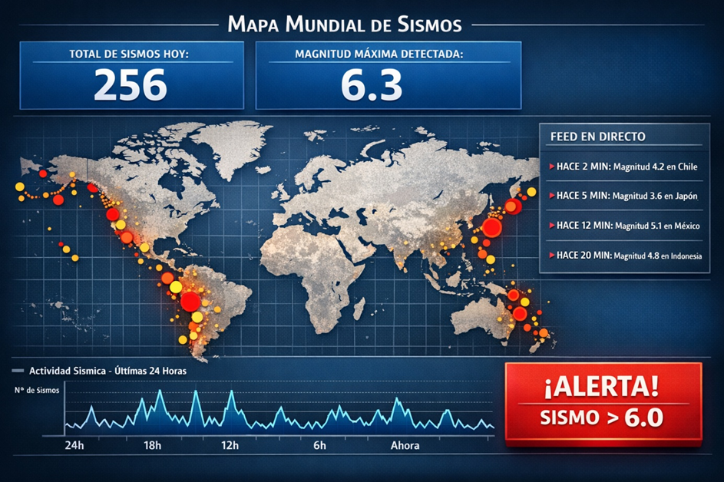
Dashboard Grafana
Visualización centralizada para el operador
Mapa de Calor
Geolocalización en tiempo real. Tamaño del punto = Magnitud.
Live Feed
Lista de eventos "Hace 2 min: 4.2 en Chile".
Indicador Crítico
Luz roja parpadeante para sismos > 6.0.

Slide 8











Viabilidad del Proyecto
Acceso Libre
Formato JSON
Carga Ideal
Escalable
Datos públicos y gratuitos. Sin barreras de entrada ni costes de licencia API.
Estructura ligera y fácil de parsear con librerías estándar de Python.
Volumen constante pero manejable para recursos de aula. Escenario realista.
Arquitectura modular. Se puede empezar con consola y escalar a cluster.

Slide 9
Conclusión
"Transformamos flujos de datos brutos en conocimiento vital, alineando tecnología Big Data con seguridad global."

Slide 10




Image Sources
https://static.vecteezy.com/system/resources/thumbnails/016/308/702/small/the-scene-of-creating-a-network-connection-from-yellow-particles-futuristic-blue-background-the-connection-of-particles-visualization-of-big-data-abstract-to-science-and-technology-3d-rendering-photo.jpg
Source: www.vecteezy.com
https://timescale.ghost.io/blog/content/images/2020/04/800px-grafana-override.gif
Source: www.tigerdata.com
https://preview.redd.it/3d-map-with-the-depth-and-magnitude-of-earthquakes-since-v0-e8dcbx18376g1.gif?format=png8&s=6b994900182d04e588ddd2e233ee860b275f28c8
Source: www.reddit.com
https://png.pngtree.com/thumb_back/fh260/background/20230613/pngtree-blue-digital-wave-wave-against-black-background-image_2957780.jpg
Source: pngtree.com

